Slide 1
연세새봄의원 · 2026년 2분기 키성장 광고 보고서
지난 4개월간 같은 광고가 새고 있었습니다.
5월에 단 하나를 바꿔 8배의 결과를 만들었습니다.
이 보고서는 그 발견을 다음 12주에 재현하기 위한 계획입니다.
발행 · 2026년 6월 4일
분기 · 2026.06.04 ~ 08.26 (12주)
결정 요청서

Slide 2
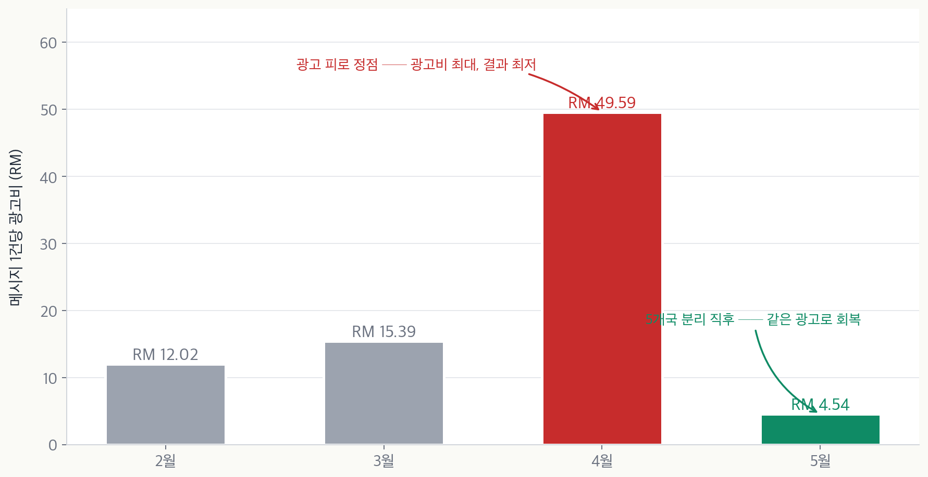
1막 · 지난 4개월 동안 우리에게 일어난 일
PROBLEM
같은 광고 두 개를 70일 반복했더니, 4월에 광고비가
4배로 뛰었고 환자 메시지는 절반으로 줄었습니다.
2월부터 5월까지 우리는 인스타그램과 페이스북에
두 가지 광고만 운영했습니다. 영상 한 개(Grow Taller)
와 포스터 한 장. 이 두 가지가 인도네시아·말레이시아
두 나라 청중에게 매일 반복 노출되었습니다.
4개월간 1,592명에게서 메시지가 왔습니다. 그중 84%가
우리 답장에 다시 응답했고, 최종 8명이 진료를 시작
했습니다. 환자 한 명을 모시는 데 든 광고비는 약
RM 2,716 — 우리 돈으로 약 79만 원. 의료 분야에서는
낮은 편에 속하는 우수한 수치입니다.
문제는 4월에 터졌습니다. 같은 광고가 같은 사람들에게
70일째 노출되자 사람들이 광고를 무시하기 시작했
습니다. 메시지 1건당 광고비가 2월·3월에는 약
RM 12-15였는데, 4월에는 RM 49.59까지 치솟았습니다.
4배 비싸진 것입니다. 마케팅에서는 이를 "광고 피로"
라고 부릅니다.
월별 메시지 1건당 광고비 (인도네시아 · 단위 RM)
1 말레이시아 링깃(RM) ≈ 약 290원
출처 · Meta 광고 관리자 데이터, 2026년 2월 1일 ~ 5월 31일
2 / 8

Slide 3
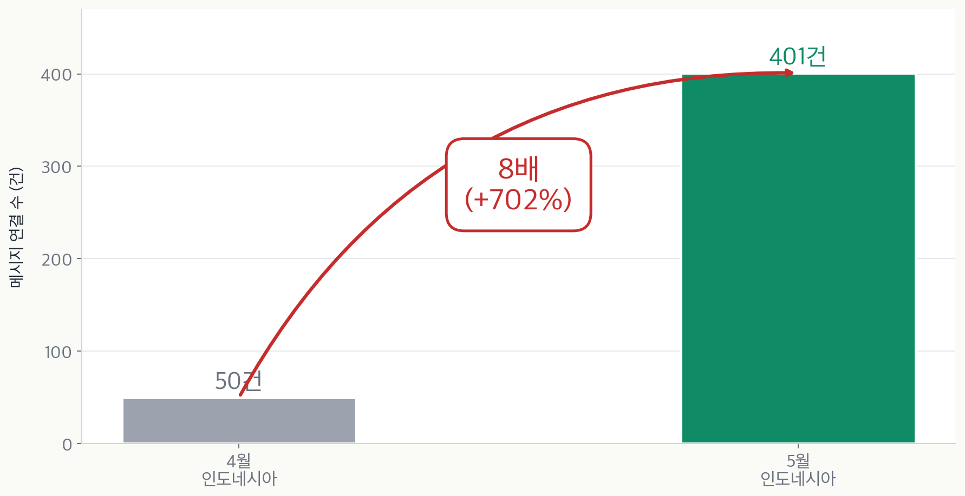
2막 · 5월에 우리가 발견한 것
BREAKTHROUGH
5월 26일에 우리는 광고를 한 글자도 바꾸지 않고
단 하나만 바꿨습니다 — "누구에게 보여줄 것인가".
5월 26일부터 28일까지 6일 동안 우리는 인도네시아 한 곳에
단독으로 운영되던 광고 그룹을 다섯 나라(인도네시아,
말레이시아, 싱가포르, 베트남, 인도)로 따로 분리했습니다.
영상도, 사진도, 글귀도 그대로였습니다. 바꾼 것은 단
하나, 페이스북이 광고를 어떤 사람들에게 보여줄지의
기준이었습니다.
결과는 즉시 나타났습니다.
· 광고비 27% 감소 (RM 2,479 → RM 1,819)
· 메시지 연결 8배 증가 (50건 → 401건)
· 메시지 1건당 비용 11배 회복 (RM 49.59 → RM 4.54)
왜 이렇게 되었을까요?
두 나라 청중을 따로 분리하기 전까지, 페이스북은
광고를 누구에게 어떻게 보일지 정확히 학습할 수 없었
습니다. 두 나라를 나누는 순간, 페이스북은 인도네시아
사람들 중 우리 광고에 반응할 만한 사람을 더 빠르고
정확하게 찾기 시작했습니다. 같은 광고가 "더 정확한
사람"에게 보여진 것입니다.
인도네시아 메시지 연결 — 같은 광고, 다른 청중 구성
이 6일이 우리의 모든 가설을 정리했습니다 — 결정 변수는 광고비도, 소재 교체도 아니었습니다.
3 / 8

Slide 4
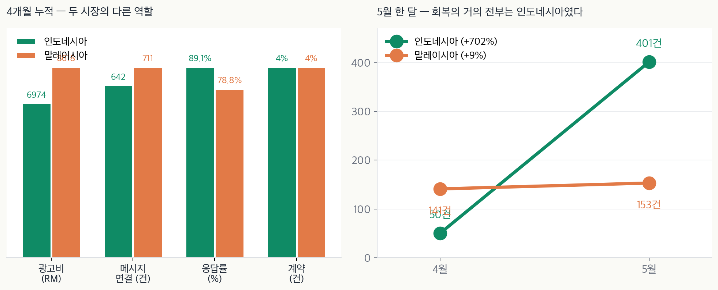
2막 보충 · 두 시장은 같은 캠페인의 다른 역할이었습니다
TWO MARKETS
말레이시아는 안정적으로 광고비를
쓰는 "캐시카우", 인도네시아는 폭발적으로
늘어나는 "성장 엔진"이었습니다.
두 시장 모두 정확히 4명씩 환자를 가져왔습니다. 그러나 그 4명에 도달하는 방식은 정반대였습니다.
말레이시아는 매월 평균 178명의 메시지에서 천천히 4명을 골라냈고, 인도네시아는 5월 한 달에 401명에서 폭발적으로 모았습니다.
회복의 거의 모든 것 — 인도네시아 +702%, 말레이시아 +9%
4 / 8

Slide 5
3막 ① · 다음 12주에 우리가 할 한 가지
THE PLAN
3막 ① · 다음 12주에 우리가 할 한 가지
THE PLAN
인도네시아 광고 비중을 지금의
25%에서 60%까지 점진적으로 늘립니다.
그것이 다음 분기의 핵심 결정입니다.
25 → 60
이 한 가지의 보조 결정 다섯 가지
① 5국 광고 그룹을 절대 다시 합치지 않습니다
인도네시아·말레이시아·싱가포르·베트남·인도
각각의 학습 신호를 보존 — 4월 위기 재발 방지.
② 말레이시아 광고 그룹은 그대로 유지합니다
일 광고비 RM 55 유지, 자막은 말레이어+영어 병기.
③ 광고 영상·사진을 12개로 확장합니다
영상 2종(15초·30초), 릴스 2종, 카루셀 2종, 이미지 2종,
스토리 1종, 폼 1종, 브랜드 1종, 후기 1종 = 12개.
④ 첫 메시지에 자동으로 5개 질문을 보냅니다
이름·생년월일·키·몸무게·부모님 키 — 의향 있는
환자만 걸러내는 자동 필터.
⑤ Q3로 미루는 야심찬 실험은 미룹니다
한 분기에 검증된 한 가지를 큰 폭으로.
인도네시아 광고비 비중 (%)
분기 끝 목표 · 일 광고비 RM 120 도달 시 달성
한 분기에 검증된 한 가지를 큰 폭으로 — 미검증 다섯 가지를 작은 폭으로 하지 않습니다.
5 / 8

Slide 6
3막 ② · 첫 2주에 무엇을 하는가
FIRST 14 DAYS
6월 9일 월요일 오전 9시부터
5개 작업을 시작합니다. 각 작업에는
담당자, 일자, 비용, 그리고 2주 뒤 확인할 수 있는 결과가 정해져 있습니다.
#
무엇을 한다
누가
언제
비용
2주 뒤 확인할 결과
A1
5국 광고 그룹 분리 — 기존 통합 그룹 일시정지 후 인도네시아·말레이시아·싱가포르·베트남·인도 각각 신규 광고 그룹 복제
광고 운영자
6/9 (월)
09-11시
0원
7일 후 인도네시아 메시지 1건당 비용 RM 15 이하
A2
광고비 분배 — 일 RM 210을 5국에 80/55/30/30/15로 배분
광고 운영자
6/9 (월)
11시
일 RM 210
14일 평균 일 메시지 14건 이상
A3
WhatsApp 첫 답장에 5개 질문 자동 응답 설정 (이름·생년월일·키·몸무게·부모님 키)
상담실장 + 개발자
6/9-13 (월-금)
0원 (내부)
메시지 → 질문지 전환율 1.17% → 5% 진입
A4
페이스북 CAPI 등록 — 우리 서버에서 페이스북으로 환자 매출 데이터 직접 전송 (브라우저 추적 차단 우회)
개발자 + 광고 운영자
6/10-12 (화-목)
0원 (내부)
CAPI 데이터 일 5건 이상 안정적 전송
A5
현지화 자막·CTA 6세트 발주 — 인도네시아어 2, 말레이어 2, 싱·베·인도 영문 2
마케팅 매니저
6/9 발주
6/16 납품
약 17만 원
(RM 600)
5개국 광고 그룹에 모두 적용 완료
총 14일 비용 약 1백만 원 (광고비 RM 2,940 + 외주 RM 600 ≈ 1,026,000원) · 결재 1건
6 / 8

Slide 7
3막 ③ · 6주차에 우리가 멈춰서 확인하는 것
GATE
7월 14일에 우리는 광고비 증액을 멈추고
4가지 숫자를 확인합니다.
4개 모두 통과하면 가속, 하나라도 못 통과하면 광고 외주로 전환합니다.
7월 14일에 측정한다
4개 모두 통과 시
① 메시지 1건당 RM 15 이하
(인도네시아 광고 그룹)
② 응답률 80% 이상
(광고 메시지 → 우리 답장 → 환자 재응답)
③ 메시지 → 질문지 전환율 5% 이상
(5개 질문 자동응답 시작 후)
④ 누적 계약 4건 이상
(6주 누적 신규 환자 수)
→ 7주차부터 일 광고비 RM 350으로 증액
분기 누적 광고비 약 RM 40,000 (≈ 1,160만 원)
12주 끝에 환자 24명 · 메시지 1건당 비용 RM 2,500 이하 목표 달성 가능.
하나라도 못 통과 시
→ 광고 외주 대행사 검토로 즉시 전환
내부 운영에 한계가 있음을 인정하는 결정. 외주 대행사 RFP 발송 (7주차 시작 즉시).
외주 fee 월 약 RM 5,000 (≈ 145만 원) + 광고비 절감 효과 분석. 결정 회의 7월 15일(화).
게이트는 가속 결정이 아니라 가속 자격 검증입니다 — 3분기 손실을 막는 안전장치.
7 / 8

Slide 8
3막 ④ · 12주 끝에 우리가 보여드릴 결과 — 정량 약속
THE PROMISE
8월 26일 분기 마지막 날,
우리는 세 가지 숫자를 확인해 보여드립니다.
미달성 시 다음 분기는 광고 외주 전환 — 결정은 사람이 아니라 숫자가 합니다.
환자 — 3배 성장
광고비 — 8% 절감
의향 필터 — 8배 강화
Q1 — 4개월 8명
Q1 — RM 2,716
Q1 — 1.17%
↓
↓
↓
환자 24명
RM 2,500
10%
Q2 12주 신규 진료 계약. 인도네시아 10 · 말레이시아 8 · 싱가포르 3 · 베트남 2 · 인도 1. 임상 변동에 따른 분기 매출 약 RM 2.4M ~ 7.2M (≈ 6.96억 ~ 20.88억 원).
환자 한 명을 모시는 데 든 광고비. 메시지 1건당 RM 20을 초과하는 14일이 연속될 경우 자동 audience refresh로 보장.
메시지 → 5개 질문지 응답 전환율. 첫 답장 자동응답 + 페이스북 CAPI 2단 학습으로 진짜 치료 의향이 있는 환자만 걸러냅니다.
분기 끝 평가 회의 · 2026년 8월 27일 (수) 오전 10시 · 의원 회의실 · 채용현 원장 + 마케팅 매니저 + 광고 운영자 참석.
한 분기에 검증된 한 가지를 큰 폭으로 — 그게 어렵지 않게 보이도록 만든 것이 이 보고서의 전부입니다.
8 / 8

